Slide 1
基于自然语言处理的无纸化智能学习辅助工具背背单词 ——第八组选题汇报
汇报人：XXX

Slide 2
选题背景
受疫情的影响，“停课不停学”的号召引发了一场平板电脑等电子设备的购买大热，一大批崭新无纸化学习用户涌现。本项目作为无纸化学习工具，辅助学生在学习的过程中记录错误，加深对单词的印象与理解。基于自然语言处理中的文本分类技术，智能生成单词的词根以及相关词，便于用户记忆。

Slide 3
项目功能纵览
生词本
智能学习
准确记忆
记忆宫殿

Slide 4
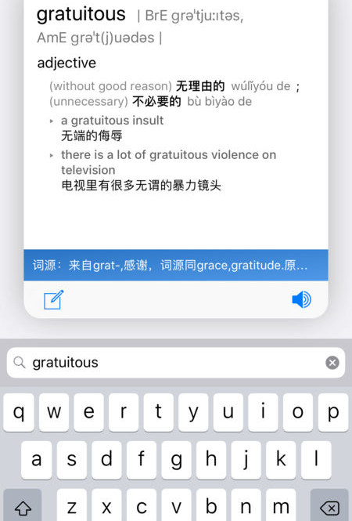
生词本：
用户在遇见生词时可以运用软件自行录入，相当于一个生词本。

Slide 5

智能学习
根据用户输入的单词自动划分类别并且通过库中的新旧单词进行匹配，将相似的单词整合在一起，方便用户使用。

Slide 6
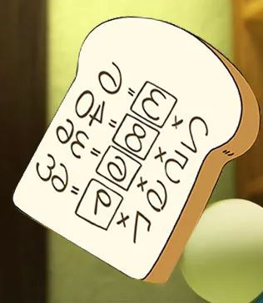
准确记忆
用户输入指定的单词，查找单词库里与之匹配的单词。

Slide 7
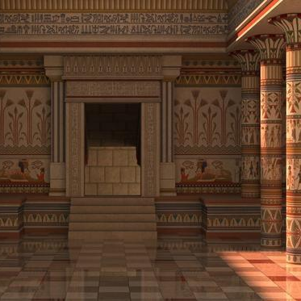

记忆宫殿
用户可以查看自行录入的所有单词。用户可以通过需求选择按照录入顺序排序或者单词的默认排序（英文首字母排序）。

Slide 8
感谢您的观看!

